Slide 1

调试导论
湖南师大附中
ruanxingzhi

Slide 2
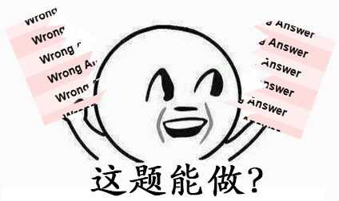
讲在noip之前
您是否有过这样的经历： “wori这题怎么总是调不出来”
“wori我明明写了正解怎么爆零了”
“wori好好的程序的怎么RE了”
……面对这种情况，教练唆使我讲讲《调试导论》。

Slide 3
注意事项
不需要做笔记，这个ppt在讲完之后会发下来；
可以吃东西但是要分享；
如果我讲错了，可以把我赶下去。

Slide 4

Self-intro
我是blue，在网上一般用“ruanxingzhi”这个id.
荣获：
NOIP2012普及组三等奖
NOIP2015提高组二等奖
CCF NOI2016同步赛零分
CCF WC2017胸牌
HNOI2017未进省队，没买到D，退役。

Slide 5
SELF-INTRO
我不擅长：数据结构、字符串、dp、图论、网络流……
我擅长：数学方向
如果您有数学方面的问题（组合数学、数论等），可以来找我。
QQ : 2609151725
博客 : https://ruanx.pw
知乎 : 阮行止

Slide 6
具有Linux特色的事故
Segment Fault!

Slide 7
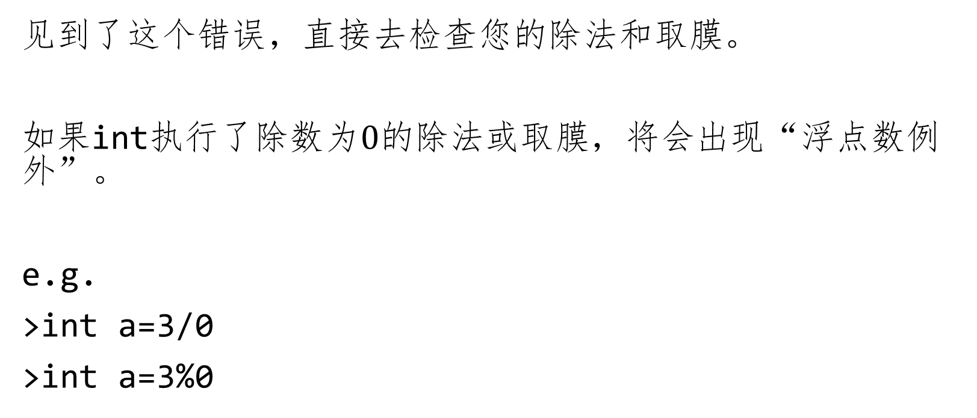
浮点数例外
见到了这个错误，直接去检查您的除法和取膜。
如果int执行了除数为$0$的除法或取膜，将会出现“浮点数例外”。
e.g.
>int a=3/0
>int a=3%0

Slide 8
段错误
段错误是oier最讨厌的问题了吧……
一般有两种情况：
爆栈 e.g. 递归一千万层
访问非法内存 e.g. 访问a[-10000]

Slide 9
关于爆栈
CCF在最终测试的时候，栈空间限制和内存限制相等。
也就是说：在最终测试的时候，不用担心爆栈。
本机可以用以下命令开栈：
ulimit –s 233333 #单位：KB

Slide 10
算计
天算不如人算

Slide 11
算时间
程序复杂度各位都会算。
一般情况下，每秒钟足够计算数千万次（基本运算）。
写出复杂度的柿子，然后看是否在2000w以内。
如果是，也许能过。

Slide 12
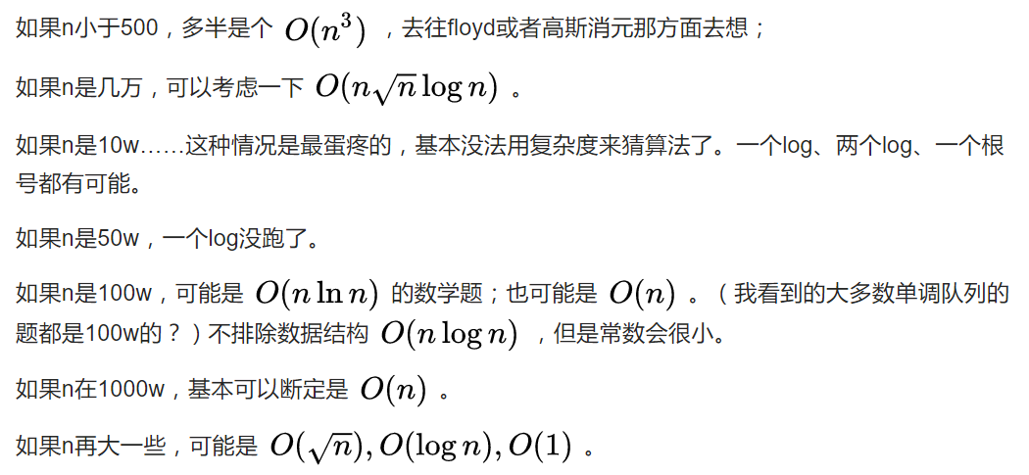
例子

Slide 13
算空间
以下三种数据类型所占字节数：
char: 1 b
int: 4 b
long long: 8 b
128MB= 134217728b = 33554432个int.
即：128MB大约够开3200w个int.

Slide 14
调试
DEBUG;

Slide 15
死循环
死循环（或死递归），一般表现为程序一万年跑不出结果。
可能是无止境的递归引起，也可能是循环条件炸了。
调死循环，一般可以输出中间变量，很容易发现问题所在。
看一个例子。

Slide 16

复杂程序调试
当您面对着200行的代码，
它出了问题，您当然如丧考妣。
如果要从头到尾检查代码————这是作死的节奏。
这时候我们需要一种理念：黑盒思想。

Slide 17
黑盒思想
一个程序由很多个步骤组成。例如：
{input();work();out();}
我们可以分别检验这三个函数是否出了事，而不需要一行一行看代码。
当我们确认问题出在work()之后，对work()的子过程采取刚刚的操作。

Slide 18
DEBUG宏
这里可以用到一个调试利器：
#define DEBUG printf("Passing [%s] in LINE %d...\n",__FUNCTION__,__LINE__)

Slide 19
实例
我们现在来自己操作一个实例。
fun_()都是很复杂的函数，我们懒得一个一个看。
现在只需要知道是哪个fun出了问题。

Slide 20
造数据
./maker 50 >in

Slide 21
随机数发生器
C++自带了随机数生成器：rand()
使用时，我们需要
#include<ctime>
srand(time(0));
然后调用rand()获取随机自然数。

Slide 22
例子
生成10个100以内的正整数。

Slide 23
造数据
命令行传参：
int main(int argc,char** argv)
int n=atoi(argv[1]);

Slide 24

造数据
生成$n$个$[1,m]$范围内的随机数，$n,m$由命令行指定。
> 常用技巧：rand()%m+1 即可生成$[1,m]$的随机数。

Slide 25

树状数据
先令$1$号节点为根；
考虑第$i$个节点的时候，随机认一个$[1,i−1]$的点做父亲。

Slide 26

图状数据
生成一些边：随机指定$u$和$v$,然后在它俩之间连边。
> 判重 可以用邻接矩阵

Slide 27
对拍
Pi~~Pa!

Slide 28
什么是对拍
您写了一个暴力，然后写了一个正解。
您确信您的暴力没问题，但是您怀疑您的正解不听使唤。
这时候，我们可以生成一组数据，分别用暴力和正解去跑；如果跑出来结果一致，我们就认为您的正解没问题。
大量、自动地重复上述过程，称为“对拍”。

Slide 29
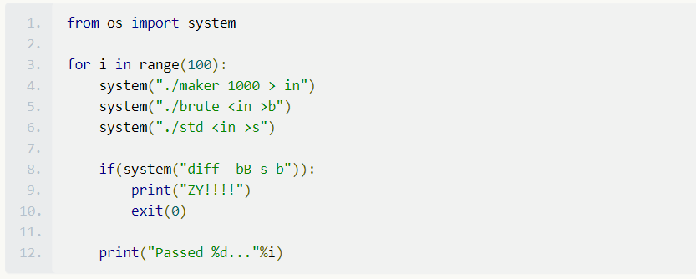
拍子

Slide 30
食用方法
写一个正解，写一个暴力，写一个生成器。
然后：python pai.py

Slide 31
拍的重要性
拍过之后，您可以很有底气地说：这题我A了！
（当然也有极小的几率A不掉。

Slide 32
考试策略及心态
人生的经验

Slide 33
我只是来玩一玩
“不要为明天而忧虑，因为明天自有明天的忧虑；一天的难处一天当就够了。”
[太6：34]
高一的noip无非是去玩一玩，不必考前焦虑。

Slide 34
智慧人生，品味舍得
考场上，需要舍弃的东西，一定要毫不犹豫地舍弃。
譬如：您可以写一题正解，或者写三题暴力。此时一般选择写三题暴力，因为不知道正解能不能写对。
又如：您可以拍一题正解，或者写另一题正解但是两题都不能拍。此时一般选择拍一题，因为没准两题正解都挂了。
总之，求稳。

Slide 35
Oi的目的是拿分
OI圈有这样一种情况：因为某题正解不会，就索性连暴力都不屑于打。
这种人搞oi干什么呢……
一肚子的不合时宜。

Slide 36
linux
学好linux操作，平时的程序也不要在windows下写。
最好直接日常用linux系统算了……
我们这届4人中有3人日常用linux.
不是一定要用noi linux.其他的linux发行版更好用。
我喜欢用Ubuntu.

Slide 37
如何保持时尚
OI是时效性很强的竞赛。
各位常常学一些以后再也不会用的过时算法。
两条建议：
加群 & 交朋友
逛博客

Slide 38
社交
请加入这两个群：
UOJ用户群 197293072
LibreOJ用户群 631401747
群里讨论的东西，如果自己看得懂几个词，就去查查资料；
自己会的，就参与讨论。
群里D人的时候，喜欢看热闹的就看看热闹？

Slide 39
社交
我自己在社交方面做得还算好吧。
至少“阮行止”算是个知名id？
交一些朋友，可以获取更多的信息，可以教你一些算法，可以让你掌握出题人的一些动向（误
在群里找些活跃的人交朋友吧~

Slide 40
逛博客
逛逛你朋友的博客，常常会学到一些东西。
在我们这一届，推荐这些博客：
[附中,我] https://ruanx.pw
[长郡,xyk] http://blog.xlightgod.com/
[雅礼,jszyxw] http://jszyxw.leanote.com
[河南,stdcall] http://www.cnblogs.com/mlystdcall/

Slide 41
如何获取资源
看你的人脉咯~
内网有很多过时的资源，我们手上也有一些。
陈年资源可以找我要，泥萌自己也要锻炼一下搜索能力呀。
要搞到最新的资源，还是要靠交朋友啊（误

Slide 42
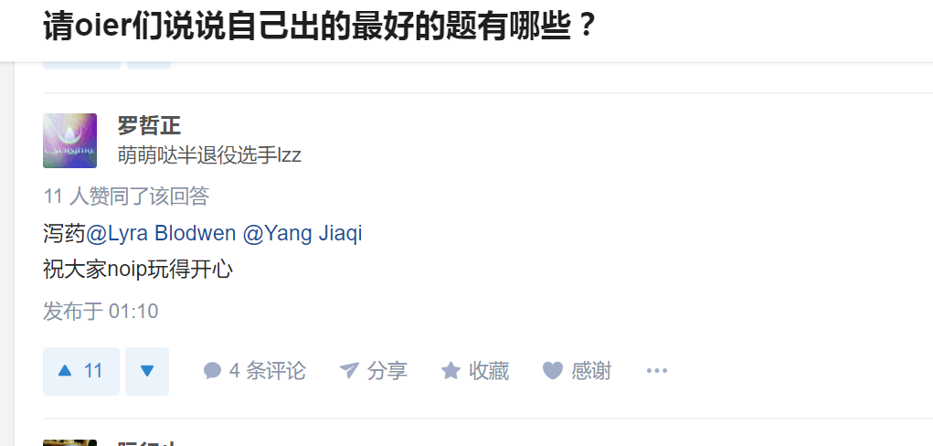
今年题目会是怎样的画风
如果真的是lzz出题
题目可以难上天
如果lzz只是审了题
题目怕也不会过分容易

Slide 43
END
湖南师大附中
ruanxingzhi

